Slide 1
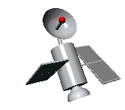

Slide 2
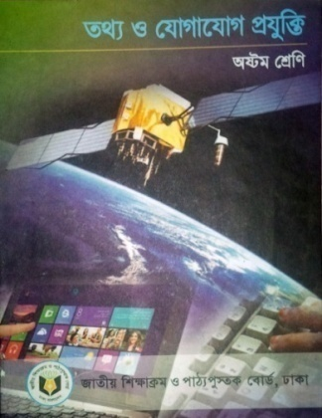
পরিচিতি
শিক্ষক
পাঠ
তথ্য ও যোগাযোগ প্রযুক্তি
শ্রেণি: অষ্টম
অধ্যায়: দ্বিতীয়
পাঠ: ১৪
সময়ঃ ৫০ মিনিট
তারিখঃ৩১/০৩/২০২০
টুলু সরকার (সহকারী শিক্ষক)
কাদিরখোলা মাধ্যমিক বিদ্যালয়
রামপাল , বাগেরহাট ।
E-mail: tulusarker81@gmail.com
Mobile:01723-570381

Slide 3
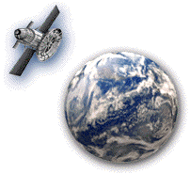
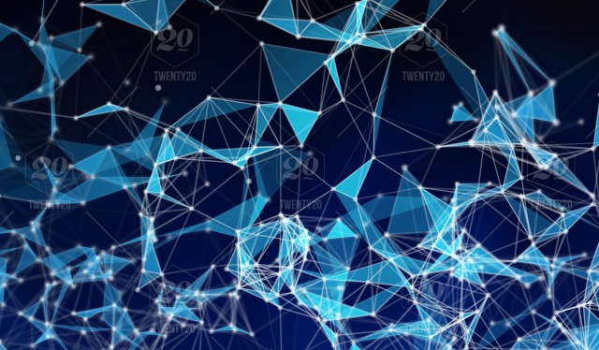
কিসের মাধ্যমে নেটওয়ার্ক তৈরি করা হয়েছে?
পৃথিবীতে কিসের মাধ্যমে তথ্য
পাঠানো হচ্ছে?

Slide 4
আজকের আলোচ্য বিষয়......
স্যাটেলাইট ও অপটিক্যাল ফাইবার

Slide 5
প্রত্যাশা করছি আজকের আলোচনা শেষে শিক্ষার্থিরা ---
১। স্যাটেলাইট সম্পর্কে ব্যাখ্যা করতে পারবে;
২। স্যাটেলাইট এর কাজ করার প্রক্রিয়া বর্ণনা করতে পারবে;
৩। অপটিক্যাল ফাইবার সম্পর্কে বর্ণনা করতে পারবে;
৪। অপটিক্যাল ফাইবারের কাজ চিহ্নিত করতে পারবে;
৫। সাবমেরিন ক্যাবল সম্পর্কে ব্যাখ্যা করতে পারবে।

Slide 6
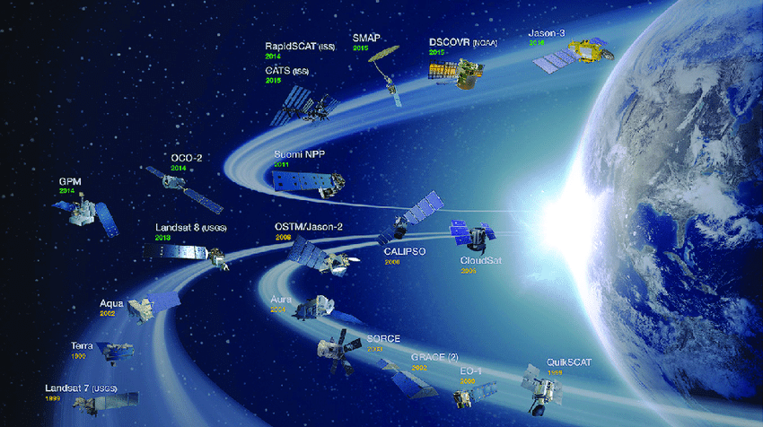
সাটেলাইট
পৃথিবীর চারপাশে মহাকাশে ঘুরতে থাকা কৃত্রিম উপগ্রহ হল সাটেলাইট

Slide 7
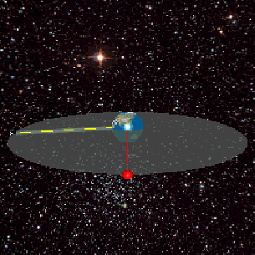
সাটেলাইট
স্যাটেলাইট মহাকাশে পৃথিবীকে প্রদক্ষিণ করে

Slide 8
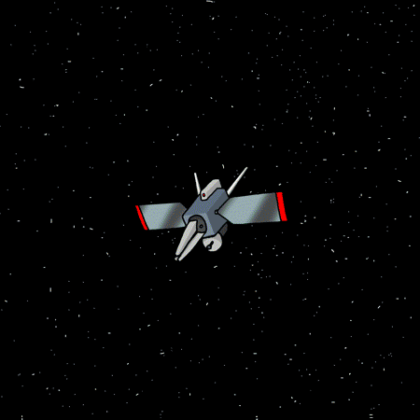
সাটেলাইট

Slide 9
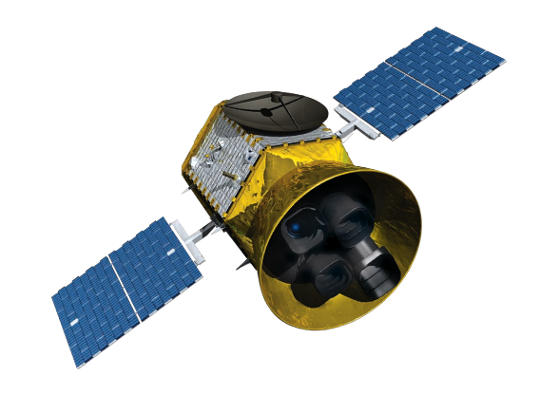
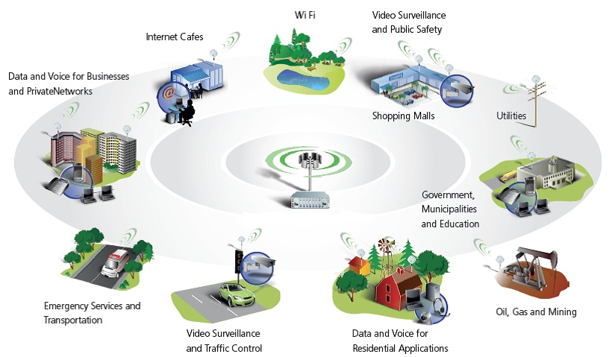
স্যাটেলাইট যেভাবে কাজ করে
জিও স্টেশনারির মাধ্যমে পৃথিবীর এক প্রান্ত থেকে অন্য প্রান্তে সিগন্যাল পাঠিয়ে দেয়

Slide 10
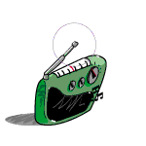
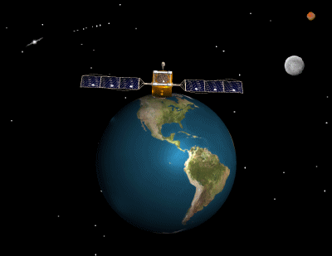
স্যাটেলাইট যেভাবে কাজ করে
রেডিও, টেলিভিশন, মোবাইল ও ইন্টারনেট সিগন্যাল এই পদ্ধতিতে কাজ করে

Slide 11
একক কাজ
সময়ঃ ৮ মিনিট
১। স্যাটেলাইট এর কাজ করার প্রক্রিয়া বর্ণনা কর।

Slide 12
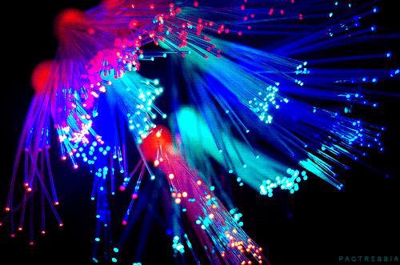
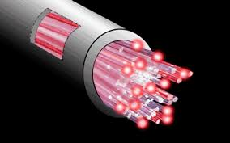
অপটিক্যাল ফাইবার
অপটিক্যাল ফাইবার অত্যন্ত সরু কাঁচের তৈরি তন্তু, ইনফ্রারেড আলো এর মাধ্যমে প্রবাহিত হয়

Slide 13
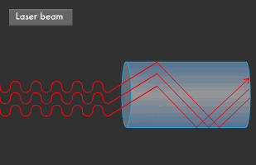
অপটিক্যাল ফাইবার
অপটিক্যাল ফাইবারে সিগন্যাল পাঠানো হয় আলোর গতিতে

Slide 14
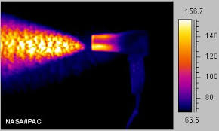
ইনফ্রারেড আলো
এই আলোর নাম ইনফ্রারেড আলো যা মানুষের চোখে দেখা যায় না।

Slide 15
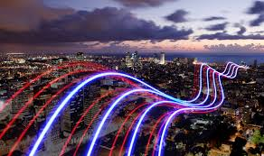
অপটিক্যাল ফাইবার
অপটিক্যাল ফাইবারের মধ্যে একসাথে কয়েক লক্ষ টেলিফোন কল পাঠানো যায়

Slide 16
অপটিক্যাল ফাইবার
সাবমেরিন ক্যাবল
অপটিক্যাল ফাইবারে পৃথিবীর একপ্রান্ত থেকে অন্য প্রান্তে সমুদ্রের তলদেশ দিয়ে যে নেটওয়ার্ক তাকে সাবমেরিন কেবল বলে।

Slide 17
অপটিক্যাল ফাইবার
অপটিক্যাল ফাইবারে সুবিধা
স্যাটেলাইট সিগন্যাল আলোর বেগে যেতে পারে কিন্তু অপটিক্যাল ফাইবারের সিগন্যাল কাঁচের মধ্যে দিয়ে যায় বলে আলোর বেগ এক-তৃতীয়াংশ কম।
স্যাটেলাইটের মাধ্যেমে ৩৪ হাজার কিলোমিটার ঘুরতে হয়, যা অপটিক্যাল ফাইবারের মাধ্যমে করতে হয় না। তাই সময় কম লাগে।

Slide 18
সাবমেরিন ক্যাবল ব্যবহার
বাংলাদেশ এখন যে সাবমেরিন কেবলের সাথে যুক্ত তার নাম SEA-ME-WE-4

Slide 19
দলীয় কাজঃ
সময়ঃ ৮ মিনিট
স্যাটেলাইট আর অপটিক্যাল ফাইবারের ক্ষেত্রে কোনটা বেশি কার্যকর?

Slide 20
মূল্যায়ন
১। স্যাটেলাইট কী?
২। সাবমেরিন কেবল কী দিয়ে তৈরি?
৩। স্যাটেলাইট ও অপটিক্যাল ফাইবারের মধ্যে কোনটি দ্রুত কাজ করে?
৪। বাংলাদেশ এখন যে সাবমেরিন কেবলের সাথে যুক্ত তার নাম কী?

Slide 21
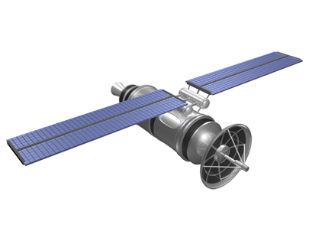
বাড়ির কাজ
স্যাটেলাইট ও অপটিক্যাল ফাইবারের মধ্যে কোনটি দ্রুত কাজ করে? বাংলাদেশ এখন যে সাবমেরিন কেবলের সাথে যুক্ত তার নাম কি?

Slide 22
সকলের সু-স্বাস্থ্য কামনা করে
আজকের মত শেষ করলাম

